Slide 1
TravelText Mobile
-Har du fått tildelt bruker i TravelText skal denne benyttes til reiseregning/utgiftsrefusjoner.
-Har du ikke fått tildelt bruker, kontakt sekretariatet for å bli registrert ved å sende en e-mail til regnskap@juristforbundet.no
-Last ned APP fra App-store (Iphone) eller Google Play (Androide). Viktig at du velger TravelText Mobile versjonen.
-Logg inn med brukernavn (registrert e-mail adresse) og passord

Slide 2
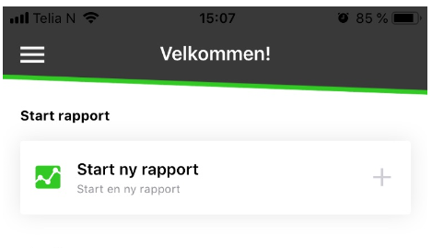
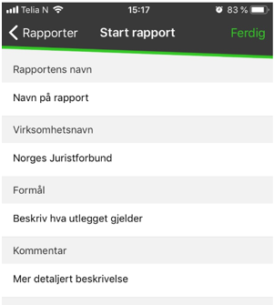
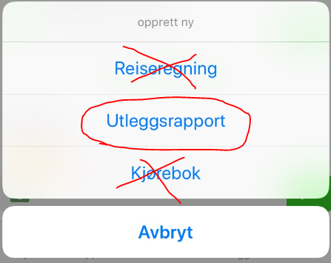
Brukermanual APP-TravelText mobile
Rapportens navn som slik det vil fremkomme i din oversikt.
Start ny rapport
3) Fyll inn detaljene
Formålet skal beskrive kort hva som dekkes. Viktig at det gis en god beskrivelse. Eksempler kan være:
-Forhandling 09.12 Bergen
-Styremøte med xx dato yy
-Bredbånd fra-til
-Medlemsmøte med xx dato yy
-Facebook annonse for xxx
2) Velg alltid utleggsrapport
Her kan du gi mer informasjon dersom utlegget krever mer forklaring
Du må også fylle inn ditt kontonummer og prosjektnummer/referanse
Lagre = Ferdig (øverst til høyere)

Slide 3
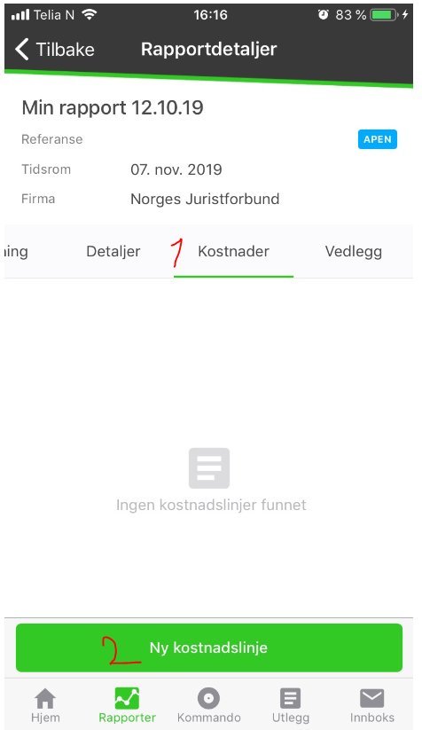
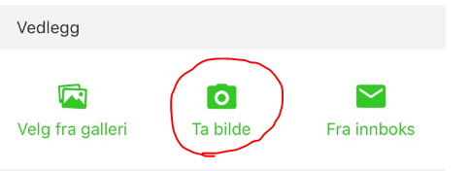
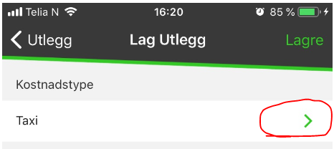
4) Lag ny kostnadslinje
Ta bilde av kvittering
NB! Viktig at dokumentasjonen er klar og tydelig. Dvs. godt lys og så zoomet som mulig.
(er bildet dårlig, så ta et nytt)
(er kvittering for stor for et bilde, så kan du dele opp)
Når du er ferdig, må du lagre
(øverst til høyre)
Velg riktig kostnadstype
5) Registrer nye kostnadslinjer til alle utleggene er registrert. Når alle utleggene er ferdig registrert er rapporten klar til og sendes til godkjenning/attestering
Fyll inn feltene

Slide 4
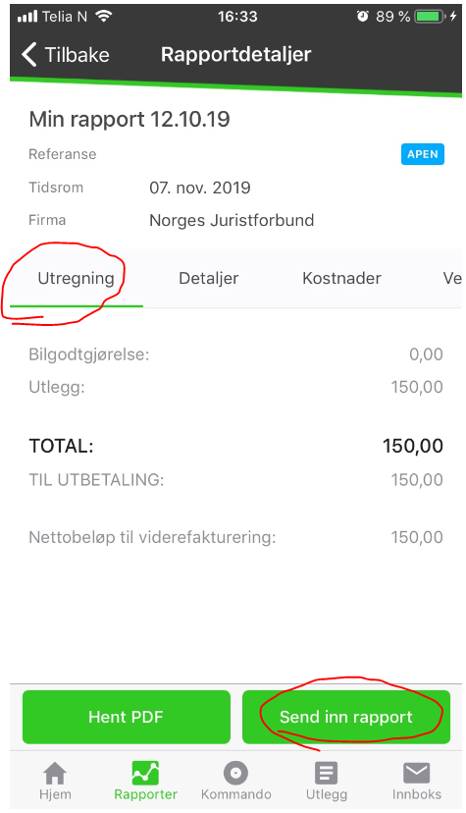
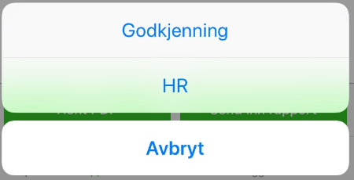
6) Sende ferdige rapporter
Godkjenning har to alternativer.
Godkjenning går til økonomi for godkjenning.
HR går til personalavdeling først, så til økonomi.
Har rapporten utlegg på listen under skal du bruke HR. Ellers skal godkjenning benyttes:
-Bredbånd
-Telefon/mobiltelefon
-Aviser
-Terminalbriller
-Annet som det er naturlig at HR godkjenner, normalt som del av ansettelseskontrakten eller avtale ellers.
7) Videre prosess
Etter at formalitetene i utleggene er godkjent, så går utlegget videre til budsjettansvarlig for endelig godkjenning. Deretter overføres utlegget til regnskapssystemet for utbetaling.

